Slide 1
TimeSmart
Іс-62с
Кравенський, Ізбіцький, Соловйов, Яськов, Олійник

Slide 2
Що це таке
Даний застосунок використовується з метою підрахунку кількості часу роботи всіх застосунків в телефоні
Застосунок буде корисний людям яким цікаво скільки часу в день\місяць\тиждень проводять за тим чи іншим застосунком.
Даний застосунок не буде потребувати реестрації і завжди працюватимев фоновому режимі.

Slide 3
Основні вимоги
Android 4+

Slide 4
Потенційні користувачі
Люди яким цікаво скільки часу вони проводять в різних застосуваннях
Батьки для контролю за дітьми

Slide 5
Проетування

Slide 6
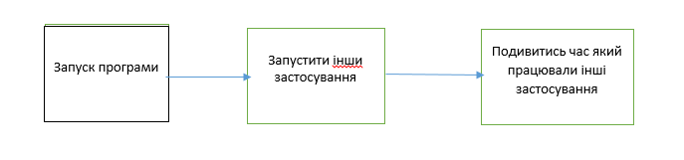
Схема з низькою деталізацією

Slide 7
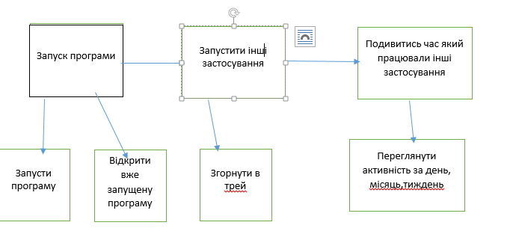
Опис з високою деталізацією

Slide 8
Приклад типового користувача
Користувач: Оленка
Студентка
22 роки
Вбиває купу часу на соціальні мережі

Slide 9
Сценарій використання
Дівчина сидить дома і переписується в контакті.
Через деякий час усвідомлює що пройшло багато часу.
Хоче подивитись де цей час було вбито

Slide 10
Приклад типового користувача
Користувач: Олексій
Батько
45 років
Дитина погано починає вчитись, тому хоче перевірити чи телефон є проблемою

Slide 11
Сценарій використання
Після батьківських зборів виясняється що дитинна отримує погані оцінки.
Хоче перевірити чим займається його син на уроках.
Дивиться статистику відвіданих програм

